Slide 1
L’ischémie myocardique silencieuse chez la PVVIH, étude d’une cohorte de 120 patients suivis depuis plus de 10 ans.
KAGAMBEGA LJ, DA SA, THIAM A, YAMÉOGO NV, DIALLO I, SANON H, KOLOGO KJ, MILLOGO GRC, ZABSONRE P, DRABO YJ.

Slide 2
INTRODUCTION
Infection à VIH constitue toujours un problème de santé publique
Prévalence croit du fait de l’allongement de la survie, et la baisse concomitante de la vigilance en matière de prévention

Slide 3
INTRODUCTION
En 2015
36 ,7 millions dans le monde
25,6 millions
Afrique subsaharienne
95000
Burkina Faso

Slide 4
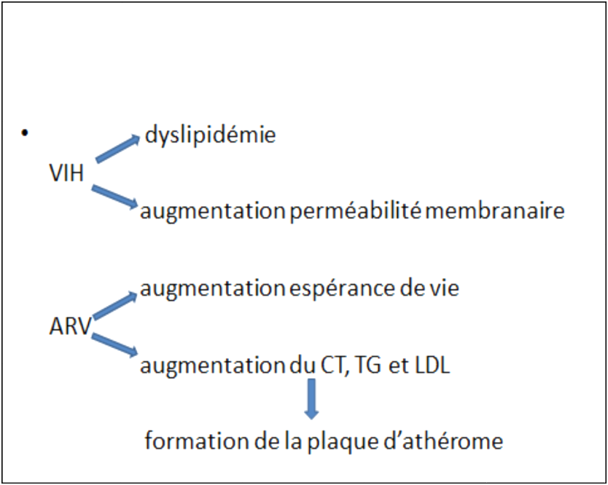
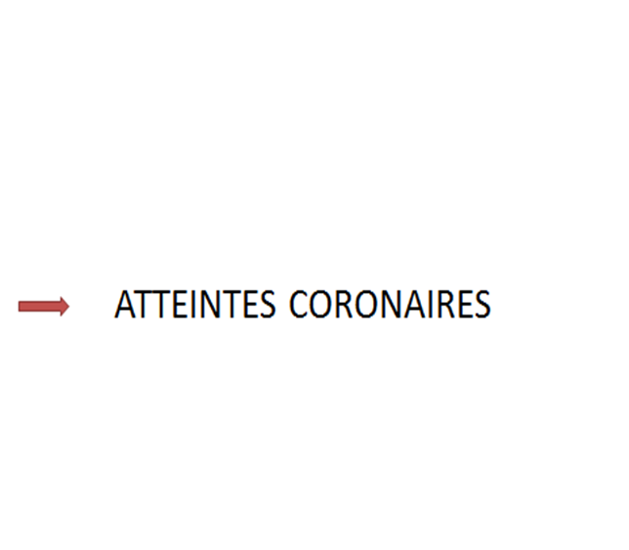
INTRODUCTION

Slide 5
OBJECTIFS
Déterminer la prévalence de l’ischémie myocardique silencieuse (IMS) ainsi que les facteurs associés à sa survenue au cours de l’infection à VIH

Slide 6
METHODOLOGIE
Cadre et type d’étude
Services de cardiologie, de médecine interne et de médecine nucléaire du CHU-YO
Etude transversale du 1er avril au 31 juillet 2017
Population d’étude
120 PV-VIH ,charge virale et CD4 connus suivies depuis au moins trois ans à l’hôpital de jour du CHU-YO.

Slide 7
METHODOLOGIE
Atteintes coronaires : dysfonctionnement des artères coronaires.
Trouble de la cinétique segmentaire à l’échographie cardiaque: anomalie de la fonction systolique du ventricule allant de l’hypocinésie, l’akinésie à la dyskinésie
Epreuve d’effort positive : patient à 85% de sa fréquence maximale théorique présentait un critère de positivité au moins

Slide 8
RESULTATS
Caractéristiques des patients enquêtés
Age moyen était de 49 ± 9 ans [23 ; 71] ans
Diabète et une dyslipidémie chez 2,5 %
HTA chez 12,5 % des patients
Obésité chez 41,7 % des patients

Slide 9
RESULTATS
Infection à VIH
Durée moyenne de séropositivité = 12 ± 4 ans
Temps exposition aux ARV = 11 ± 4 ans.
Taux de CD4 > 100 /mm³ = 99,2 %
Charge virale indétectable = 86,7 %

Slide 10
RESULTATS
Infection à VIH
45% des patients étaient sous AZT-3TC-NVP.
Diagnostic
Clinique
deux patients = douleurs thoraciques atypiques
Notes:
Zidovudine Lamivudine NeViraPine

Slide 11
RESULTATS
Diagnostic
Biologie
LDL cholestérol et triglycéride élevés=12,82 %
Cholestérol total élevé = 23,07 %.
ECG
onde T négative = 18,33 %
Notes:
Zidovudine Lamivudine NeViraPine

Slide 12
RESULTATS
Diagnostic
Echocardiographie doppler
Deux patients ont présenté une hypocinésie segmentaire,
Une HTAP chez cinq patients
Altération de la FEVG dans un cas
Notes:
Zidovudine Lamivudine NeViraPine

Slide 13
RESULTATS
Diagnostic
Epreuve d’effort
Positive dans 25 % des cas.
Notes:
Zidovudine Lamivudine NeViraPine

Slide 14
RESULTATS
La prévalence des atteintes coronaires était de 27,41 %. Les facteurs associés étaient:
- l’obésité ,
- l’HTA
- la durée d’évolution de l’infection à VIH.
Notes:
Zidovudine Lamivudine NeViraPine

Slide 15
CONCLUSION
L’ utilisation des ARV a augmenté l’espérance de vie des PV-VIH. Ce qui favorise l’installation des maladies cardiovasculaires du fait de l’inflammation chronique mais aussi du traitement.
D’où l’importance d’une surveillance périodique en cardiologie pour ces patients

Slide 16
MERCI POUR VOTRE ATTENTION

